Slide 1
Pandemi sürecinde Coronavirus ve Ağız diş sağlığı
Diş Hekimi
F. Ümran Ergün Ertunç
Notes:
Coronavirus disease- COVID-19,
2019 novel- yeni coronavirus= 2019 nCoV

Slide 2
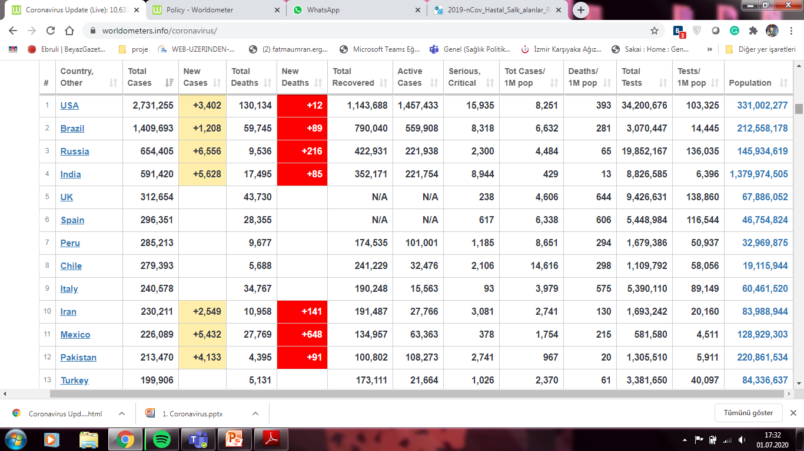
01/07/2020
https://www.worldometers.info/coronavirus/

Slide 3
https://hsgm.saglik.gov.tr/depo/haberler/ncov/2019-nCov_Hastal_Salk_alanlar_Rehberi.pdf

Slide 4
Coronavirus
Taç (Crown- Corona) şeklinde
Pek çok alt tipi var
Solunum sistemi/ Gastrointestinal sistem
MERS-CoV (Middle East Respiratory Syndrome Coronavirus)
Fatalite hızı %35
SARS-CoV (Severe Acute Respiratory Syndrome)
Fatalite hızı %11

Slide 5
2019 nCoV
31 Aralık 2019
Çin- Hubei Eyaleti, Wuhan kentinde
Güney Çin Deniz Ürünleri Pazarı çalışanlarında
Tanımlanamayan pnömoni olgularında kümelenme
Ateş, solunum sıkıntısı, bilateral ac pnömonik infiltrasyon

Slide 6
2019 nCoV
Tanımlanamayan pnömoni olgularında kümelenme
Ortalama 6 günde ortaya çıkış
7. günde hastaneye başvuru
8. günde solunum sıkıntısı
AC tutulumu ile ölüm
7 Ocak 2020- tanımlama
COVID-19, 2019 nCoV

Slide 7
2019 nCoV
İlk importe olgular- Wuhan Kentine seyahat öyküsü
13 Ocak- Tayland
14 Ocak- Japonya
Sağlık çalışanlarında enfeksiyon
İnsandan insana bulaş
DSÖ’nün KÜRESEL ACİL DURUM ilanı
2005 Uluslararası Sağlık Tüzüğü’ne göre

Slide 8
2019 nCoV
Yabani hayvanlar
Yarasa, kedi, kuş- kanatlılar, köpek, domuz,
fare- kemiriciler vb…
KAYNAK
SAĞLAM KİŞİ
BULAŞ YOLU/ARACI
Zoonoz
Damlacık yolu

Slide 9
Kaynağın bulunması-Filyasyon
Bildirim*
Kesin tanı
Sağaltım
Ayırım (izolasyon) ve karantina
Dezenfeksiyon
Taşıyıcı aranması
Hasta hayvanların tespiti/iyileştirilmesi
Sağlık eğitimi
KAYNAK
SAĞLAM KİŞİ
BULAŞ YOLU/ARACI
El yıkama
Güvenli öksürme
Alkolle temizlik (%60 üzerinde alkol- kolonya)
Maske kullanımı- Cerrahi, N95
Güvenli mesafe- 1-2 metre
Sağlık eğitimi
Güçlü bağışıklık sistemi
(Yeterli- dengeli beslenme, fiziksel aktivite, düzenli uyku, obeziteden korunma)

Slide 10
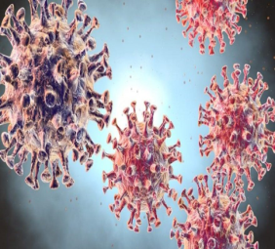
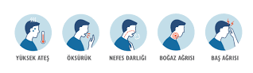
2019 nCoV
Belirtiler
Ağır soğuk algınlığı semptomları
Ateş, öksürük, solunum sıkıntısı
Pnömoni, böbrek yetmezliği, ölüm

Slide 11
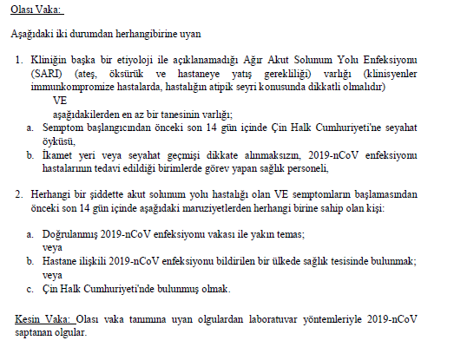
2019 nCoV
https://hsgm.saglik.gov.tr/depo/haberler/ncov/2019-nCov_Hastal_Salk_alanlar_Rehberi.pdf

Slide 13
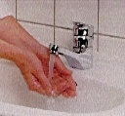
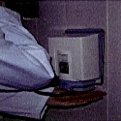
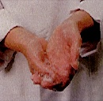
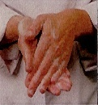
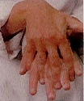
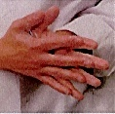
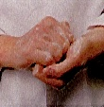
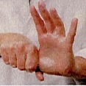
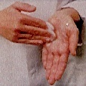
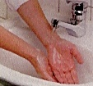
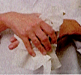
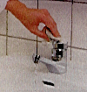
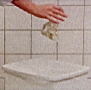
Hijyenik el yıkama işlemi
1.Eller su ile ıslatılır
Elleri temizlemek için sıvı
temizleyiciler kullanılır.
2. Sıvı temizleyicilerin dezenfektanlı olanları
seçilmeli ve bir dispenser
kullanılmalıdır.
2. Sıvı sabun bilekler
dahil, elin her yerine
yayılır.
4. Parmak araları
temizlenir.
3. Avuç içleri ovuşturulur.
5. Parmak uçları
temizlenir.
6. Parmaklar kapalı hale
getirilerek işlem
sürdürülür.
7. Başparmaklar avuç ile
ovuşturulur.
8. Parmak uçları avuç içi yardımı ile temizlenir.
9. Bileklerden başlanarak elller durulanır.
10. Kurulama işlemi için
mutlaka kağıt havlu
kullanılmalı.
12. Parmak uçları ve tırnak çevreleri kurulanır.
13. Musluk ellerin
kurulandığı kağıt
ile kapatılır.
14. Kağıtların atıldığı çöp
kutusuna ellerle
dokunulmamalıdır.
11. Yan kısımları dahil
eller kurulanır.

Slide 14
Diş Hekimliğinde Covid19

Slide 20
TEŞEKKÜRLER...

